Slide 1



PROMOS GROHE
TF2 2026

Slide 2

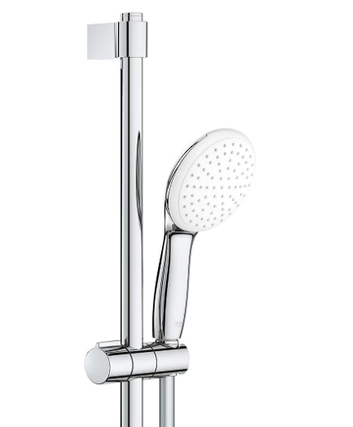
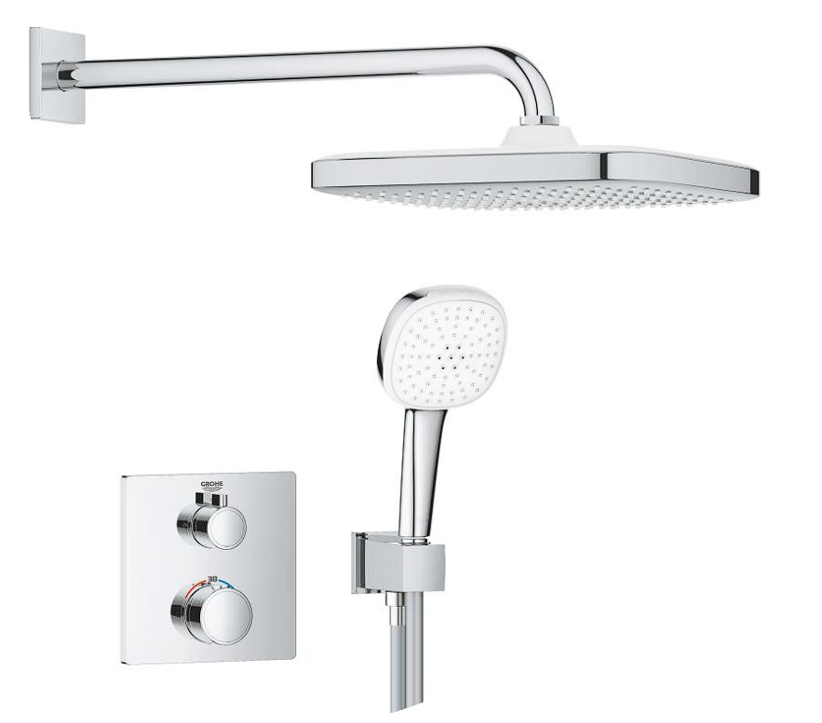
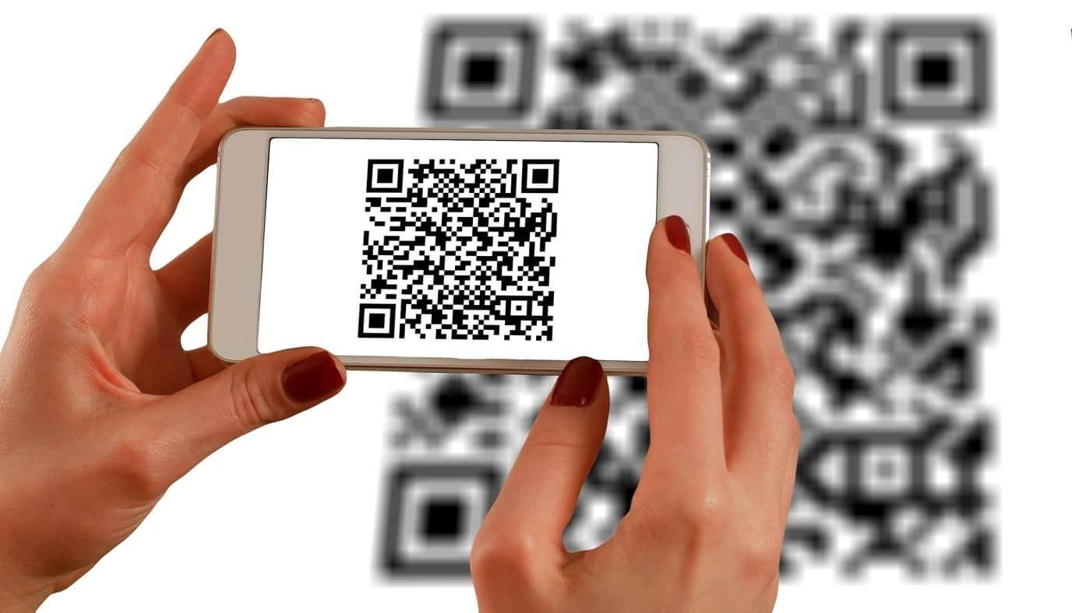
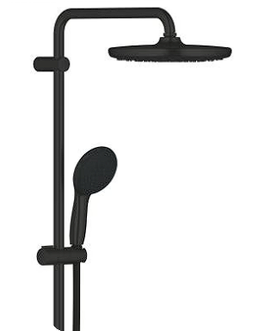
QR Code → Landing page (site agence)
Du 30 avril au 30 juin 2026
PROMOS GROHE
GRAND JEU
Bulles de Douche
Vos achats TEMPESTA sont remboursés à 100 % !
Je joue
<numéro>
Notes:
<numéro>

Slide 3
Page inscription (site agence)
DÉJÀ INSCRIT ?
JE ME CONNECTE
NOUVELLE INSCRIPTION A L’OPERATION
Un problème ? nous contacter
Zone clavier smartphone
<numéro>
Notes:
<numéro>

Slide 4
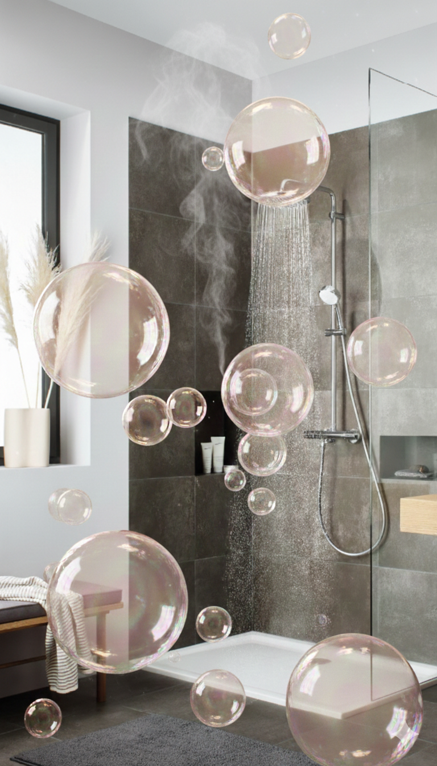
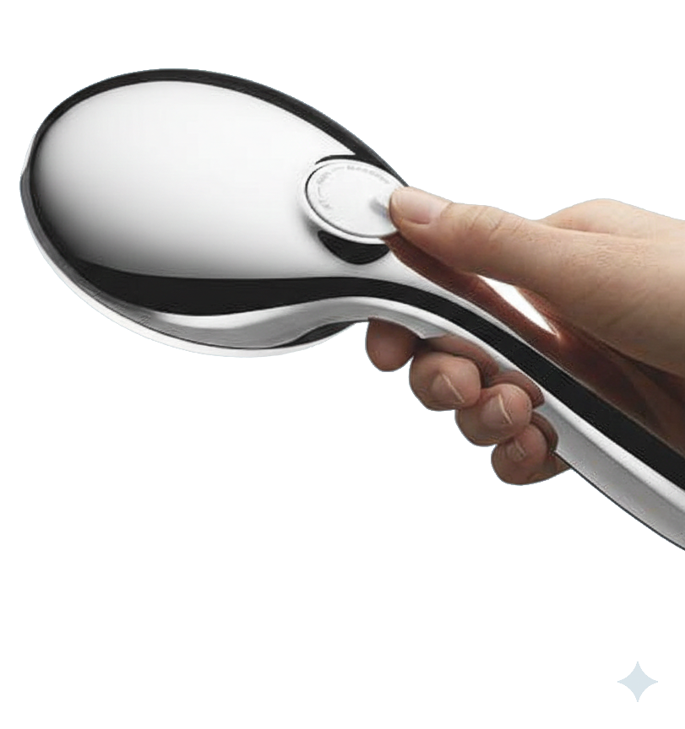
Page jeu (iframe agence avec jeu VG)
Chassez les bulles avec votre jet de douche !
Mais attention il faut évitez les savons !!!
Le jeu démarre lorsque le joueur appuie sur l’écran (ou la souris) et déclenche le jet
Appuyez pour démarrer
Fais tourner
la roue
<numéro>
Notes:
<numéro>

Slide 5

Page jeu (iframe agence avec jeu VG)
Remboursé à
100%*
10%*
50%*
Jauge de remboursement
Le joueur comprend qu’il y a des paliers à atteindre pour se faire rembourser, il est incité à aller jusqu’au bout
Grâce au jet le joueur « éclate » les bulles
La jauge d’eau consommée.
Elle ne « sert » pas dans le jeu mais permettra un message « éducatif »
Fais tourner
la roue
S’il touche un savon c’est perdu mais il peut recommencer la partie indéfiniment
38L
(*) précision sur les règles du jeu)
<numéro>
Notes:
<numéro>

Slide 6
Page jeu (iframe agence avec jeu VG)
Remboursé à
100%
10%
50%
Bravo, vous avez atteint
le remboursement à 10 % !
Avez-vous remarqué que votre jet
de douche est bien constant ?
C’est grâce à la technologie TurboStat GROHE ! Vos clients peuvent avoir une température et une pression constante, réduisant ainsi les ajustements fréquents et les pertes d’eau et d’énergie...
Arrivé au 1er palier, le jeu se fige et un affiche un double message
Fais tourner
la roue
38L
<numéro>
Notes:
<numéro>

Slide 7
Page jeu (iframe agence avec jeu VG)
Remboursé à
100%
10%
50%
Bravo, vous avez atteint
le remboursement à 50 % !
… et vous n’avez utilisé que
64L d’eau !
Grâce au limitateur d’eau GROHE vos clients peuvent économiser jusqu’à 531€ d’eau par an !
Arrivé au 2éme palier, le jeu se fige et un affiche un nouveau message
Fais tourner
la roue
64L
<numéro>
Notes:
<numéro>

Slide 8
Page jeu (iframe agence avec jeu VG)
Remboursé à
100%
10%
50%
Bravo, vous avez atteint
le remboursement à 100 % !
(précisions concernant les paliers et quotas de remboursements et les modalités pour recevoir son lot)
Fais tourner
la roue
95L
9
Notes:
9

Slide 9
Page jeu (iframe agence avec jeu VG)
Remboursé à
100%
10%
50%
Merci d’avoir joué avec nous !
Profitez dès à présent d’avantages exclusifs en rejoignant
le programme GROHE+
CTA vers le site GROHE+
JE DECOUVRE LE PROGRAMME GROHE+
Fais tourner
la roue
9
Notes:
9

Slide 10


Serei LOR Directeur Général serei.lor@viralgames.fr Tél : 09 72 11 01 33 Mob : 06 24 86 15 66
Agence Toulouse Immeuble ACTYS 1 55 Rue L’Occitane 31670 LABEGE
Samuel DUPUY Directeur projets sdupuy@viralgames.fr Tél : 09 51 22 96 88 Mob : 06 15 93 67 21
Agence Paris 11 Rue d’Orléans 92 210 SAINT CLOUD

